Slide 1
Module
EHBO bij dieren
Hoofdstuk 6.
Vergiftigingen

Slide 2
6. Vergiftigingen
Vergiftigingen
Inname via de bek
Soorten giftige stoffen
Inname via de huid, de ogen en het ademhalingsstelsel
Telefonisch advies bij vergiftigingen
EHBO bij dieren
6. Vergiftigingen

Slide 3
6.2 Vergiftigingen
Symptomen:
  Via de bek: braken, diarree, speekselvloed, krampen
  Via huid of slijmvliezen: huidirritatie, blaren, zwellingen
  Via longen: hoesten, niezen, kortademigheid, blauwverkleuring, ademstilstand
EHBO bij dieren
6. Vergiftigingen

Slide 4
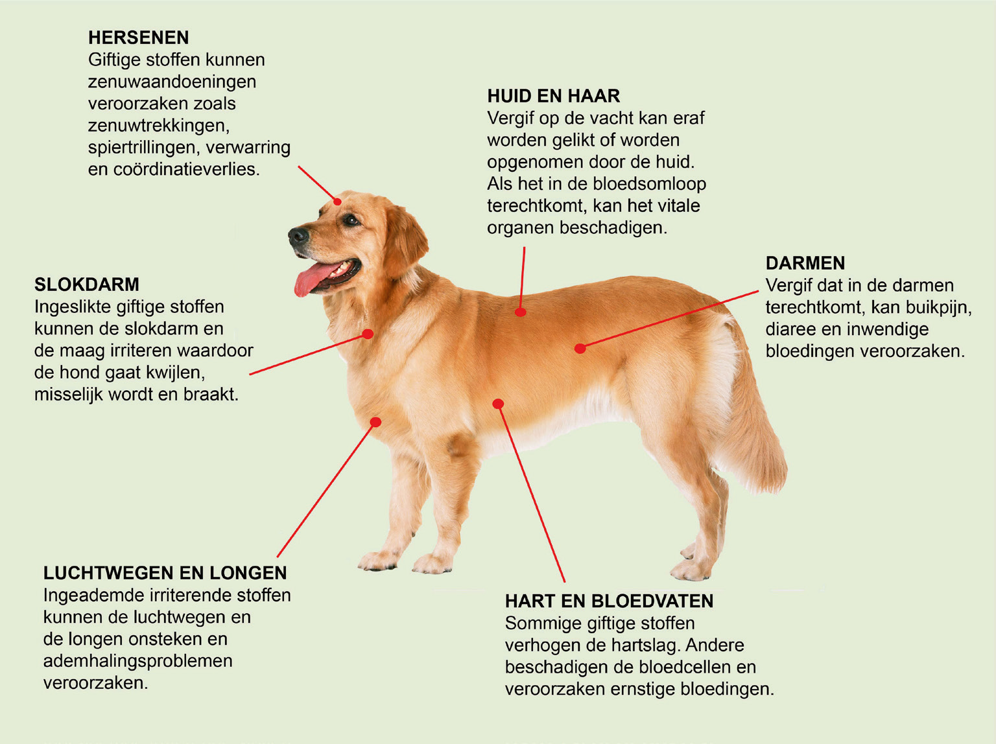
6.2 Vergiftigingen
Effecten:
EHBO bij dieren
6. Vergiftigingen

Slide 5
6.2 Vergiftigingen
Vergiftiging door medicijnen:
  Overdosering: te hoge dosis
  Overgevoeligheidsreacties
EHBO bij dieren
6. Vergiftigingen

Slide 6

6.3 Inname via de bek
Behandeling
  Niet-bijtende stoffen: braken
  Bijtende stoffen: niet braken
Bij niet kunnen braken: eventueel actieve kool
Informatie over effecten en behandelingen vergiftigingen:
  Nationaal Vergiftigingen Informatie Centrum
EHBO bij dieren
6. Vergiftigingen
Notes:
Nationaal Vergiftigingen Informatie Centrum: www.vergiftigingen.info

Slide 7
6.4 Soorten giftige stoffen
Gifstoffen:
  Voedingsmiddelen, bijvoorbeeld chocolade
  Genotsmiddelen, bijvoorbeeld alcohol en hasj
  Bestrijdingsmiddelen, bijvoorbeeld muizen- of rattengif, vlooien- en tekenmiddelen
  Giftige planten, bijvoorbeeld azalea, ficus, dieffenbachia
  Medicijnen, bijvoorbeeld paracetamol, ivermectine
  Antivries
EHBO bij dieren
6. Vergiftigingen
Notes:
Hoeveel chocolade is giftig? Selecteer het gewicht van de hond en bekijk hoeveel gram chocolade giftig is voor dit dier. Let op de instellingen (kg en grams): http://ngm.nationalgeographic.com/2007/10/pets/chocolate-chart-interactive

Slide 8
6.5 Inname via de huid, de ogen en het ademhalingsstelsel
Huid
  Afspoelen met stromend water of melk
  Wassen en uitspoelen
Ogen
  Uitspoelen met veel leidingwater
Ademhalingsstelsel
  In de frisse lucht brengen
  Knellende halsband afdoen
  Eventueel zuurstof geven
EHBO bij dieren
6. Vergiftigingen

Slide 9
6.5 Inname via de huid, de ogen en het ademhalingsstelsel
Wespensteek
  Honden die happen naar wespen
Anti-aanbaklaag
  Giftig voor vogels
EHBO bij dieren
6. Vergiftigingen

Slide 10
+ 6.6 Telefonisch advies bij vergiftigingen
Belangrijke vragen over patiënt en leefomgeving:
  Iets bijzonders gegeten?
  Stof in vacht?
  Waar was het dier?
  Leeftijd?
  Andere dieren met dezelfde klachten?
  Medicijnen?
  Giftige stoffen gebruikt?
  Gif vrijgekomen bij veranderingen?
  Giftige stoffen op vacht?
EHBO bij dieren
6. Vergiftigingen

Slide 11
Verwerkingsvragen
Welke symptomen passen bij inname van gif via de longen?
Een dier heeft azijnzuur binnen gekregen. Mag je dit dier laten braken?
Een kat heeft pijn. Kun je de kat dan een paracetamol van jezelf geven?
Zijn diermedicijnen voor alle diersoorten te gebruiken?
EHBO bij dieren
6. Vergiftigingen
Notes:
1. Bij inname van gif via de longen zijn de symptomen: hoesten, niezen, kortademigheid, blauwverkleuring door zuurstofgebrek en ademstilstand.
2. Azijnzuur is een bijtende, giftige stof. Als een dier een bijtende stof heeft binnengekregen, mag je het niet laten braken!
3. Paracetamol is heel giftig voor honden en katten. Honden kunnen er erg ziek van worden, katten kunnen er zelfs aan doodgaan.
4. Diermedicijnen zijn diersoortspecifiek. Voor andere diersoorten dan waarvoor het medicijn is bedoeld kan het medicijn zelfs giftig zijn.

